Slide 1
第3章 投资组合理论
投资过程的分解：
  确定组合中风险资产的构成（股票、债券等）
  决定风险资产组合与无风险资产间的配置比例（国库券与风险资产组合的配置）
    配置比例的技术性要求：效用优化

Slide 2
3.1 风险与风险厌恶
3.1.1 风险、投机与赌博
风险：损益的不确定性
投机：承担一定风险(considerable risk)，并获取相应报酬(commensurate return)
一定的风险：是说风险水平足够影响投资决策。
相应的报酬：是指投资有正的风险溢价，即期望收益率高于无风险收益率。
Notes:
在第5章我们介绍了持有期收益率和超额收益率。我们同样讨论了估计风险溢价（预期超额收益）和作为风险度量的收益率标准差，并用对特定风险组合的情境分析展示了这些概念。
为了强调高风险必须以高收益作为回报，我们在这里首先区分投机和赌博的差异。

Slide 3
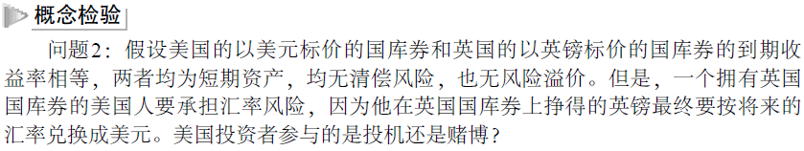
赌博：是为了一个不确定的结果下注。
赌博与投机的关键区别：赌博没有相应报酬
从经济学上讲，赌博是为了享受冒险的乐趣而承担风险，而投机则指为了风险溢价而承担风险。
风险溢价为零的风险投资也叫做公平博弈。
See P108 概念检查1
Notes:
把赌博变成投机需要有足够的风险溢价来补偿风险厌恶投资者。因此，风险厌恶和投机并不矛盾。

Slide 4
3.1.2 风险厌恶与效用价值
引子：如果证券A可以无风险的获得回报率10％
，而证券B以50％的概率获得20％的收益，50％的概率的收益为0，你将选择哪一种证券？
对于一个风险规避的投资者，虽然证券B的期望收益为10％，但它具有风险，而证券A的无风险收益为10％，显然证券A优于证券B。
结论：风险厌恶型的投资者会放弃公平博弈(fair play)或更糟的投资组合。
Notes:
大致地说，风险厌恶型投资者为补偿所冒风险，按某一百分比降低资产组合的预期收益率（或按美元数量减少预期收益）。
投资者觉得风险愈大，降低的幅度就越大。

Slide 5
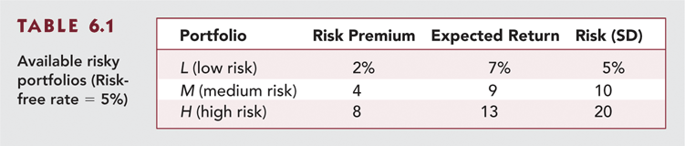
表3.1 风险资产组合(无风险利率为 5%)
考虑下表三种不同的投资组合，投资者会如何
选择呢？
Notes:
为了阐述在众多风险水平不同的投资组合中进行选择将会面临的问题，我们给出一个具体的例子：假设无风险利率是5%,
投资者面临以下三种不同的投资组合，如表3-1所示。表中用风险溢价，期望收益，风险水平（标准差SD)来说明低风险债券（L)、高风险债券（M)和股票组合（H)的风险收益特征。投资者会如何选择呢？选择的依据就是给每个投资组合定义一个效用值分数。补充 P108页（2）

Slide 6
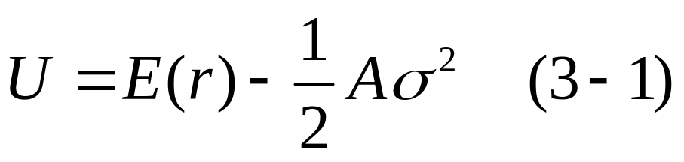
效用函数（Utility function）
一个风险厌恶投资者常用如下形式的效应函数：
  其中，U是效用值，A为投资者风险厌恶指数，收益率为小数形式。
  若A越大，表示投资者越害怕风险，在同等风险的情况下，越需要更多的收益补偿。
  若A不变，则当方差越大，效用越低。
Notes:
下面看一个例子

Slide 7
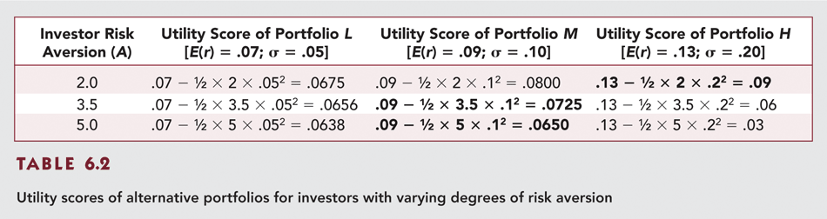
表3.2 各种风险厌恶者的投资组合的效用值
Notes:
补充P109页 例6-1

Slide 8
确定等价收益率
为使风险投资与无风险投资具有相同的吸引力而确定的风险投资的经风险调整后的报酬率，也即风险资产的效用值，称为风险资产的确定等价收益率。
由于无风险资产的方差为0，因此，其效用U就等价于无风险回报率，因此，U就是风险资产的确定性等价收益率。

Slide 9

准则：只有当风险资产的确定性等价收益至少不
小于无风险资产的收益时，这项投资才是
值得的。
  See P106概念检查2
Notes:
选择投资组合的准则是：。。。
补充P109页 （1）段

Slide 10
投资者的风险态度
风险厌恶(Risk aversion)
风险中性(Risk neutral)
风险爱好(Risk lover)
Notes:
除了风险厌恶，投资者的风险态度还有几类呢？风险中性（risk-neutral）的投资者只是按预期收益率来
判断风险投资。风险的高低与风险中性投资者无关，这意味着不存在风险妨碍。对这样的投资者来说，资产组合的确定等价报酬率就是预期收益率。
风险爱好者（risk lover）愿意参加公平游戏与赌博；这种投资者把风险的“乐趣”考虑在内，使预期收益率上调。因为上调的风险效用使得公平游戏的确定等价收益高于无风险投资，风险爱好者总是加入公平游戏。
补充P109页 (2)和（3）段

Slide 11
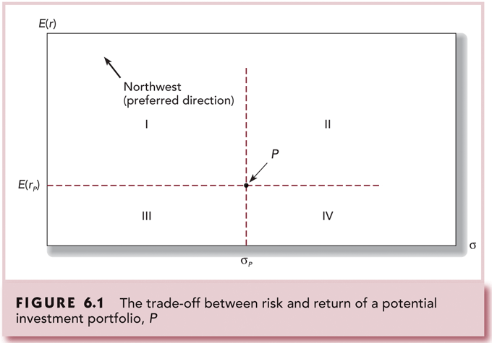
图3.1 投资组合P的收益与风险权衡
Notes:
我们通过对投资者认为效用相同的投资组合风险收益特点描点画图我们可以得到投资者风险与收益之间的权衡。纵轴表示资产组合的期望收益，横轴表示标准差。图6 - 1描绘了某一资产组合P的情况。
期望收益为E(r_P），标准差为sigma_P的资产组合P是最受风险厌恶投资者青睐的资产组合，因为它的预期收益大于或等于第四象限中的任何资产组合，而它的标准差则等于或小于第四象限中的任何资产组合。相反地，所有第一象限的资产组合都比资产组合P受欢迎，因为其预期收益等于或大于资产组合P，标准差等于或小于资产组合P。

Slide 12
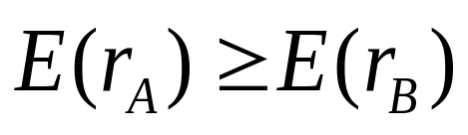
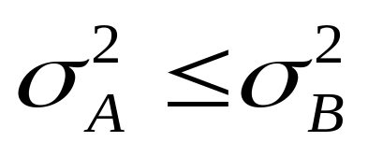
均值方差准则（Mean-variance criterion)
若投资者是风险厌恶的，则对于证券A和证券B，如果：
并且
则该投资者认为“A占优于B”，或A比B有优势
(A dominates B)。
Notes:
这就是均值标准差准则：或称。。。
在前面的预期收益与标准差曲线图中，西北方向的资产组合是最受欢迎的，因为在这个方向我们在提高了预期收益的同时降低了报酬率的方差。这表明所有西北方的资产组合都比P好。

Slide 13
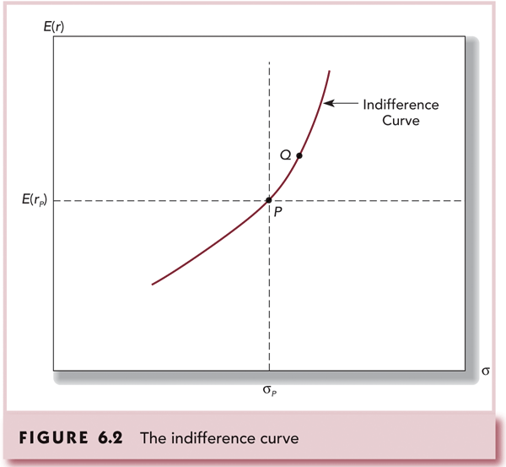
图3.2 无差异曲线
Notes:
那么，第二和第三象限的资产组合怎么样呢？与资产组合P相比，这些资产组合的需求完全取决于投资者的风险厌
恶程度。假如投资者认为所有资产组合与资产组合P具有相同的吸引力，从P点开始，效用随着标准差
的增加而减少；它必须以预期收益的增加作为补偿。因此点Q与点P对于这个投资者来说具有相同的吸
引力。高风险高预期回报与低风险低预期回报的资产组合对投资者的吸引力是相同的。
++++++++在平均标准差图表中，这些效用值相等的所有的资产组合点由一条曲线连接起来，这条曲线就叫无差异曲线（indifference curve）。

Slide 14
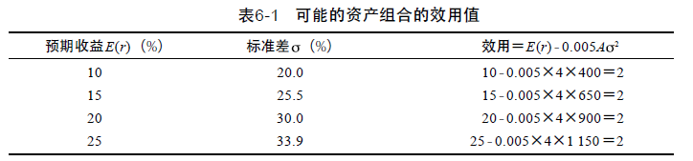
Notes:
在表6-1中，我们检验了A＝4的投资者可能的资产组合的效用值，来确定无差异曲线上的几个点。我们发现每个资产组合的效用值都是一样的，因为高回报的资产组合其风险也高。尽管在实践中并不能获得各种各样的投资者的无差异曲线，但是这种分析为我们确定选择资产组合策略的原则提供了很大帮助。

Slide 15
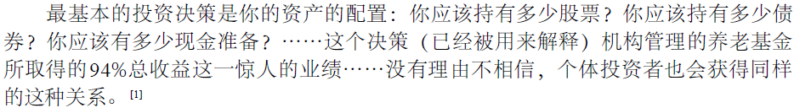
3.2 风险与无风险资产组合的资本配置
控制资产组合风险的方法：
  部分投资于无风险资产，部分投资于风险资产
  记风险资产组合为P，无风险资产组合为F，风险资产在整个组合中的比重为y，则我们可通过y的调整来调整组合风险
研究表明(先锋集团投资公司总裁John Bogle），资产配置可以解释投资收益的94%。
Notes:
历史告诉我们，风险由高到低的资产是：股票>长期国债>短期国债。相应的收益从高到低也是这个顺序。但是投资者在这些各类的资产中不会全选或者全不选。那么投资者该如何控制自己的投资风险呢？

Slide 16
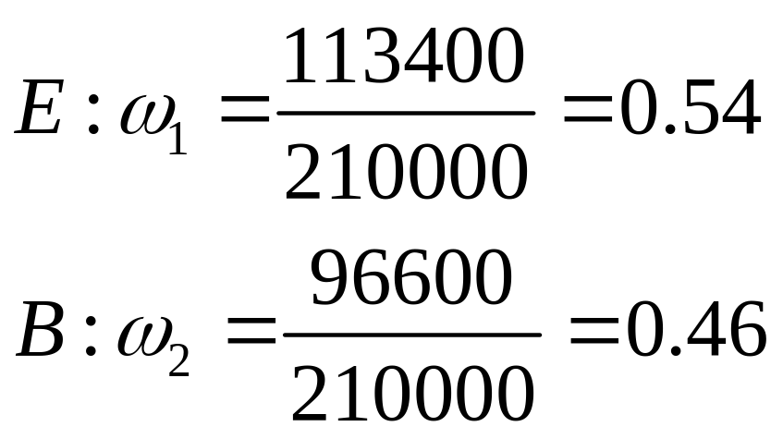
例：资产组合的动态调整
Total portfolio value = $300 000
Risk-free value = $ 90 000
Risky (Equity & Bonds) = $ 210 000
Equity (E) = $ 113 400
Bonds (B) = $ 96 600
Notes:
Total portfolio value：投资组合总市值；Risk-free values:无风险资产市值，如投资于即期的货币市场基金；Equity:股权收益；
Bond:长期债券。

Slide 17

资产组合的动态调整(续)
E: 113,400/300,000 = 0.378
B: 96,600/300,000 = 0.322
Portfolio P 210,000/300,000 = 0.700
Risk-Free Assets F 90,000/300,000 = 0.300
Portfolio C 300,000/300,000 = 1.000
Notes:
Portfolio C: 完整资产组合。

Slide 18
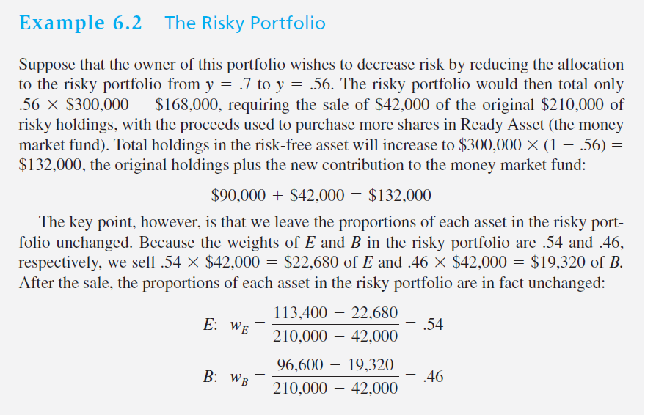
资产组合的动态调整(续)
Notes:
上面例子中降低风险投资组合的比重过程中，风险资产E（股权）和B（长期国债）在风险投资组合中所占的比率不变。从这个意义上，可以把风险投资组合看成单一的风险资产。所以我们可以通过改变风险资产和无风险资产的组合来降低风险，即降低y。而且由于风险资产中资产权重不发生变化，那么风险资产的收益概率分布就不发生变化，改变的只是风险资产与无风险资产构成的完整资产组合收益率的概率分布。

Slide 19
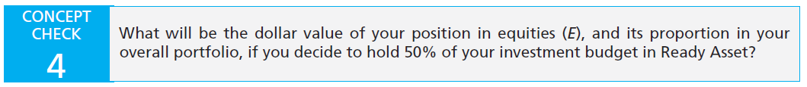
资产组合的动态调整(续)

Slide 20
3.3 无风险资产
无风险资产只是一种近似
短期国库券可视为一种无风险资产，但其利率存在一定的低估
习惯以货币市场基金作为对绝大部分投资者易接受的无风险资产
Notes:
货币市场基金包括三类证券：短期国债、银行可转换存单和商业票据。

Slide 21
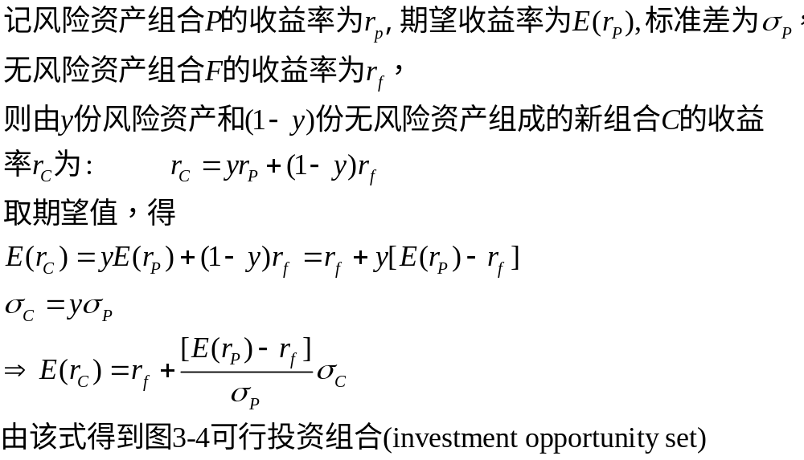
3.4 单一风险资产与单一无风险资产的资产组合
Notes:
统计学基本原理：如果一个随机变量乘以一个常数，那么新变量的标准差也应由原标准差乘以该常数倍。

Slide 22
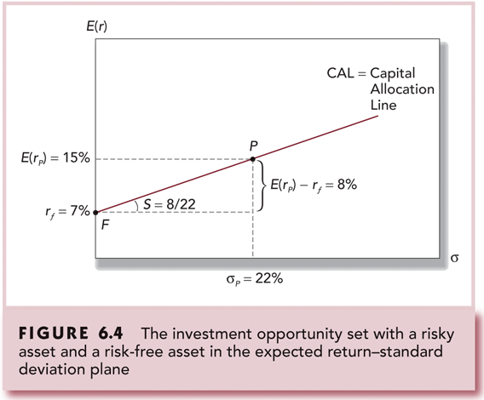
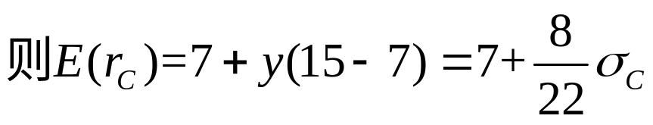
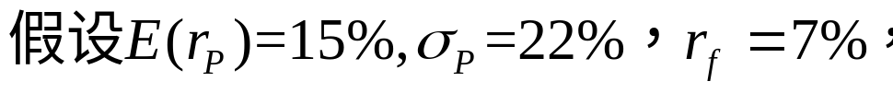
图3.4 风险资产与无风险资产的可行投资组合
Notes:
图3-4是在期望收益-标准差平面坐标中标出给定某个y值投资组合的特征。无风险资产F在纵轴上，因为其标准差为0，风险资产P位于标准差为22%、期望收益为15%的坐标点上。如果投资者只选择风险资产，则y=1.0,整个组合就是P。如果选择y=0,则整个组合就是无风险资产F。当y落在0与1之间时，这些组合坐标点会落在连接F和P之间的直线上，这条直线的斜率记为S=[E(r_p)-r_f]/sigma_p，本例中为8/22。

Slide 23
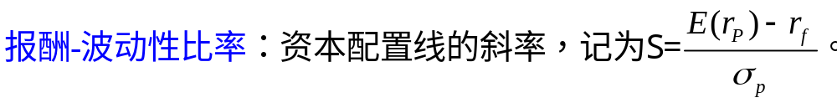
图3.4 风险资产与无风险资产的可行投资组合
Notes:
这条直线被称为“资本配置线”，表示对投资者而言所有可能的风险收益组合。
斜率S等于每增加一单位标准差整个投资组合增加的期望收益。因此该斜率也称为：报酬-波动性比率，或者夏普比率。
从图中可以看出：这一比率与投资组合中风险资产所占的比重y无关。问题：资本配置线上处于投资组合P右边的点是什么呢？

Slide 24
Eg 3-3: CAL的杠杆作用
以无风险利率借入款项并全部投资于风险资产。
假定投资预算为300000美元，若使用40%杠杆(借
入120 000美元，均投资风险资产）,则有：
y=420 000/300 000=1.4 1-y=-0.4
E(r_{c})= (-0.4) (0.07) + (1.4) (0.15) = 18.2%
σ_{c} = (1.4) (0.22) = 30.8%
S=(18.2%-7%)/30.8%=0.36
Notes:
问题：资本配置线上处于投资组合P右边的点是什么呢？表示“以无风险利率借入款项并全部投资于风险资产”。
从上面可以看出，杠杆风险投资组合比无杠杆投资组合的标准差要高。

Slide 25
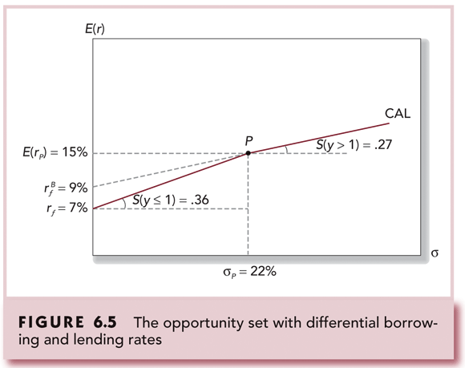
图3.5 借贷利率不同时的可行集
(弯折的CAL)
Notes:
当然，非政府投资者并不能以无风险利率借入资金。借款者的违约风险导致放贷者要求更高的贷款利率。因此，非政府投资者的借款成本超过r_f=7%,假设借入利率为r_f^B=9%,在这样的条件下，资本配置线的斜率是6/22=0.27。资本配置线在P点被扭曲，P点的左边，投资者以7%借出资金，P点的右边，投资者以9%借入资金。补充P115页 （1）段。

Slide 26
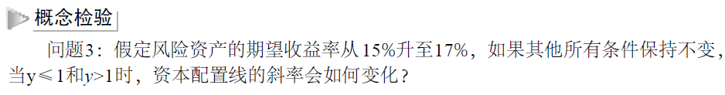
Notes:
贷出和借入利率保持7%和9%，风险投资组合的标准差仍为22%，但期望收益率从15%上升到17%。则两段资本配置线的斜率是，
贷款部分：E(r_p)-r_f/sigma_p=10/22;借款部分：E(r_p)-r_f^B/sigma_p=8/22.

Slide 27
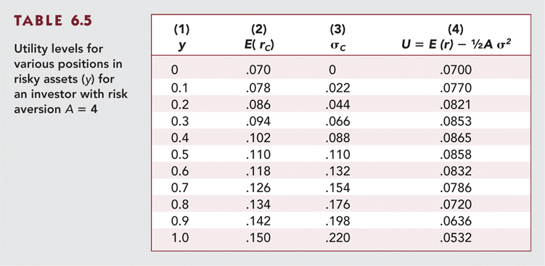
3.5 风险容忍度与资产配置
表3.5 A=4时投资者不同风险资产比例(y)效用水平
Notes:
上一节我们讲了如何建立资本配置线，投资者必须从可行集中选择最优的组合。这个决策包含了风险和收益的权衡选择。个人投资者的风险厌恶程度不同，意味着给定相同的可行集（无风险利率和报酬-波动性比率相同），其选择的头寸也不同。如风险厌恶者，选择更少的风险资产和更多的无风险资产。那么如何选择头寸呢？
投资者通过选择风险资产的最优配置y使效用最大化。效用函数如表3.5.当y增加时，期望收益增加，但是收益波动性也增加，因此效用可能增加也可能减少。表3-5给出了效用水平随y值变化的数据。一开始，效用随y增加而增加，最终随y增加而降低。

Slide 28
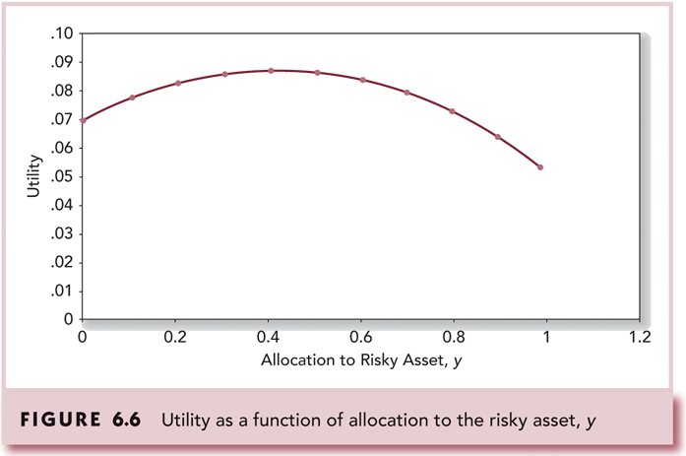
图3.6 效用作为风险资产投资比例y的函数
Notes:
图3.6给出了表3.5中效用函数的散点图。效用在y=0.41时是最高的；当y<0.41时，投资者愿意为更高的期望收益而增加投资风险；当y>0.41时，风险增加效用则会降低。

Slide 29
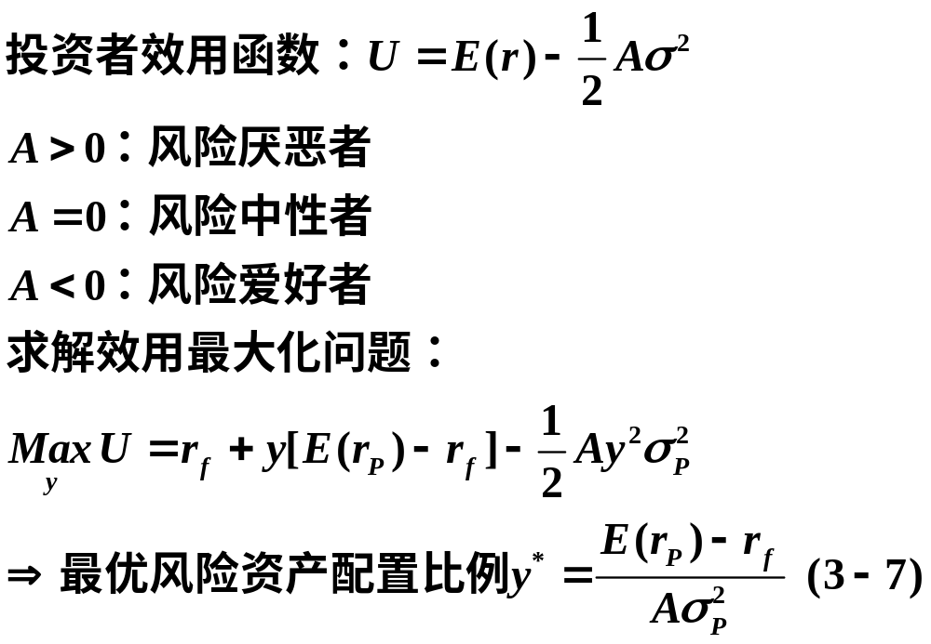
最优风险资产配置比例
Notes:
这一效用最大化的问题，最后表示为一个优化问题。

Slide 30
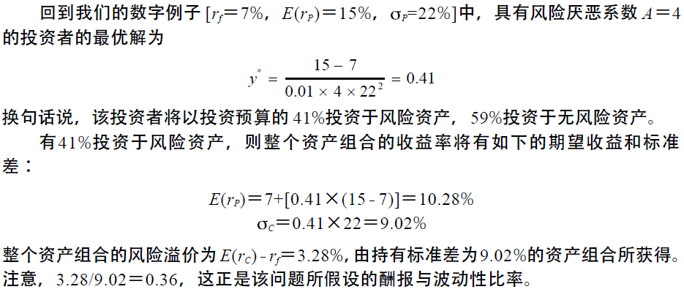
最优风险资产配置比例
Notes:
看下面资产配置的例子。

Slide 31
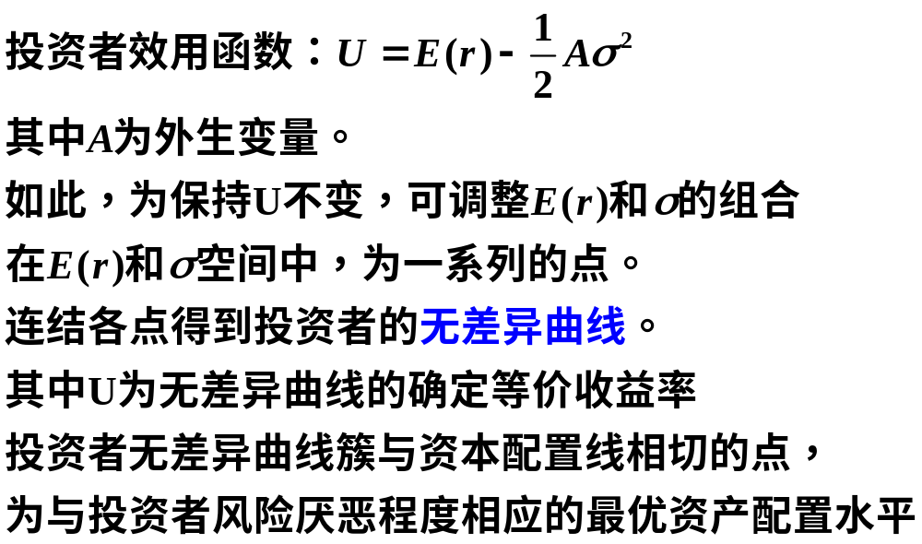
无差异曲线、资产配置线与最优资产配置
Notes:
表达这个决策问题的方式是利用无差异曲线分析。

Slide 32
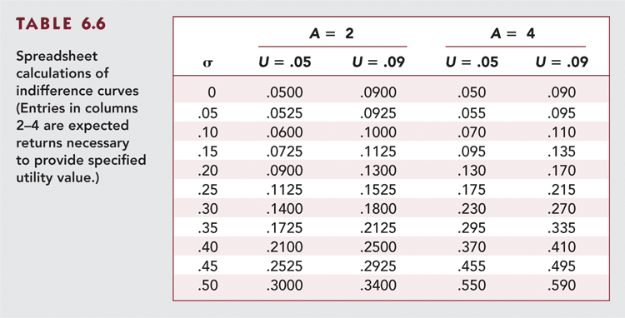
表3.6 无差异曲线的电子数据表计算
Notes:
可以使用Excel表格来生成投资者的无差异曲线。表3-6包含了效用值分别为0.05和0.09对于风险厌恶分别为A=2和A=4的两个投资者的风险和收益组合。

Slide 33
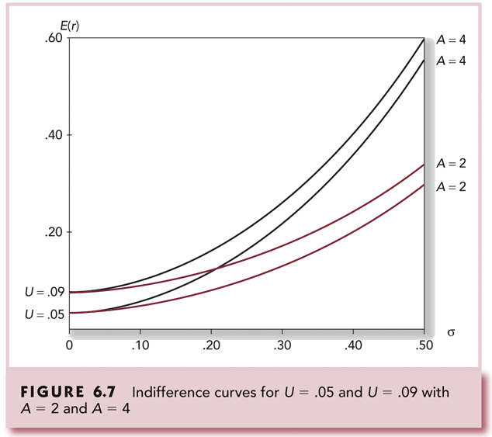
图3.7 无差异曲线 for
U = .05 and U = .09 with A = 2 and A = 4
Notes:
图6-7描绘了A=2和A=4对应的期望收益和标准差组合，截距分别为0.05和0.09，对应曲线的效用水平。从图中可以看出，当给定风险厌恶程度（如A=2)，虽然两条无差异曲线的形状相同,但对于任意水平的风险，效用为0.09的那条曲线比0.05的那条曲线的期望收益高4%。此外，还可看出，更高风险厌恶程度投资者的无差异曲线比低厌恶程度投资者的曲线更陡峭。更陡峭的曲线意味着投资者需要更多的期望收益来补偿同样的组合风险。

Slide 34
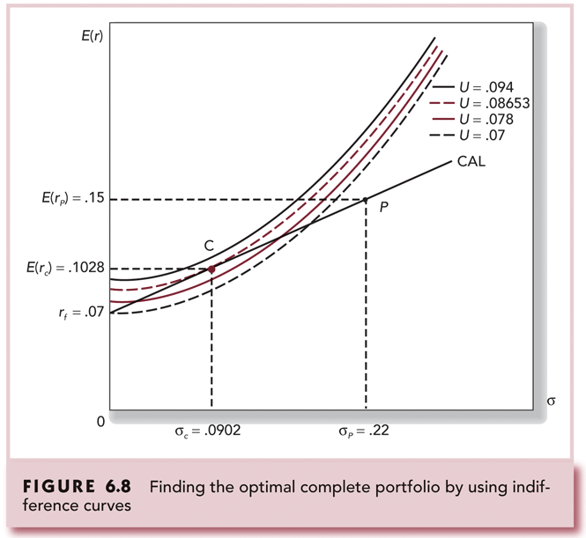
图3.8 用无差异曲线寻找最优的投资组合
Notes:
所以更高的无差异曲线意味着对应更高的效用水平，因此投资者更愿意在更高的无差异曲线上寻找投资组合。如图3.8，在表示可行集的
资本配置线上加入无差异曲线，我们就可以得到与资本配置线相切的最高的无差异曲线，切点对应最优投资组合的标准差和期望收益。为什么呢？可以以A=4的对应不同水平的4条无差异曲线来说明，可以发现U=0.08653的无差异曲线与资本配置线相切，切点对应了最大效用值资产组合。切点处E(r_C)=10.28%,Sigma_C=9.02%，代入资产配置线方程，得最优投资组合的风险收益比例是y^*=0.41，与用(3-7)算出的解相同。

Slide 35
3.6 被动策略：资本市场线
被动策略(passive strategy)：决策不做任何直 接或间接的证券分析
资本市场线(capital market line, CML)：1月期短期国库券与一个普通股指数所生成的资本配置线
消极策略合理性的原因：
  积极策略的投资成本
  Free rider收益
投资者的历史风险厌恶态度
Notes:
被动策略产生于由资本市场线代表的一个投资可行集。

Slide 36
资产组合的两类投资决策
选择合适的资产投资是投资决策中最基本的部分
。投资者为了权衡风险与收益，选择各种资产构成一个组合（portfolio）是不可避免的。具体包括两步：
资本配置决策（Capital allocation decision）根据投资者风险厌恶程度决定资产组合中风险资产与无风险资产各占多大比例。(3.1-3.6)
证券选择决策（Security selection decision）根据最优化原则确定在风险资产中各种风险证券的比例。(3.7-3.10)
Notes:
投资的决策可以看做自上而下的过程: (1)风险资产和无风险资产之间的资本配置；（2）各类资产（如美国股票、各国股票、长期债券）间的配置，
（3）每类资产内部的证券选择。

Slide 37
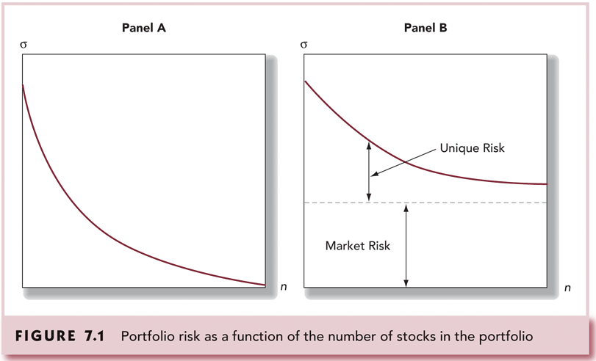
3.7 分散化与投资组合风险
图 3.7.1 投资组合风险是投资组合股票数量的函数
Notes:
假如你的投资组合只有一只股票（比如戴尔电脑公司的股票），那么你的风险来自两部分：一、宏观经济状况（比如商业周期、通货膨胀、利率、汇率等）；第二公司的影响（比如研发有重大突破或者重大人员变动），这些因素会影响戴尔，但基本不会影响经济体中的其它企业。对于分散化策略，你在组合中加入了更多的证券，一半投入埃克森-美弗，一半投入戴尔（等权重投入），这时组合的风险会怎样吗？补充P128页（1）（2）（3）（4）

Slide 38
投资组合的风险来源：
  来自一般经济状况的风险（系统风险，不可分散风险，市场风险， systematic risk / nondiversifiable risk / market risk )
  特别因素风险(非系统风险, 可分散风险,独特风险, 公司特有风险， nonsystematic risk / diversifiable risk / unique risk / firm-specific risk )
Notes:
在最充分分散条件下还保存的风险是市场风险（market risk），它来源于与市场有关的因素，这种风险亦被称为系统风险（ systematic risk ） 或不可分散的风险（nondiversifiablerisk）。相反，那些可被分散化消除的风险被称为独特风险（unique risk）、特定企业风险（firm-specific risk）、非系统风险（nonsystematic risk）或可分散风险（diversifiable risk）。

Slide 39
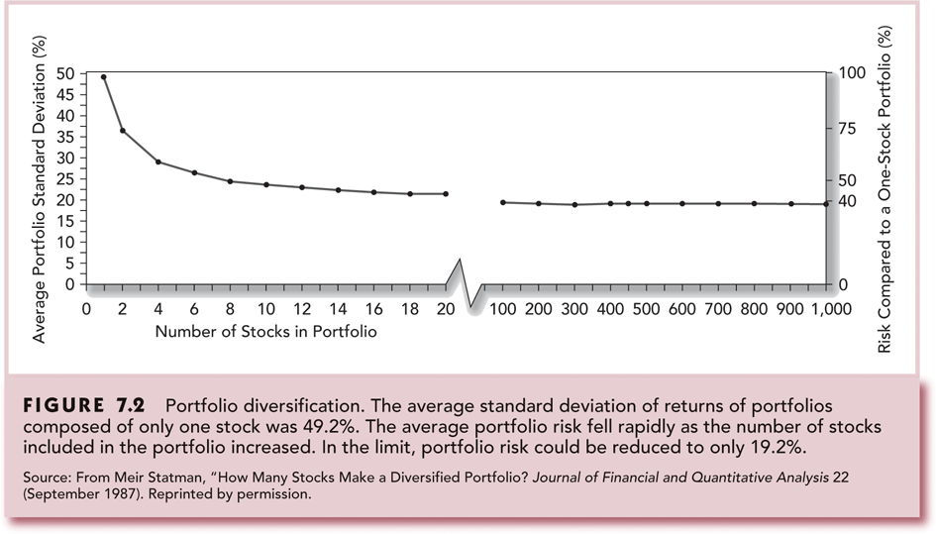
图3.7.2 投资组合分散化:纽约证券交易所实证结果
Notes:
上述分析来自于实证研究。图7-2用纽约证交所的数据得出分散资产组合的效果。图中表示出经任意选择的股票按同一权重资产组合的平均标准方差。平均地，资产组合风险随着分散化而下降，但是分散化降低风险的能力受到系统风险的制约。

Slide 40
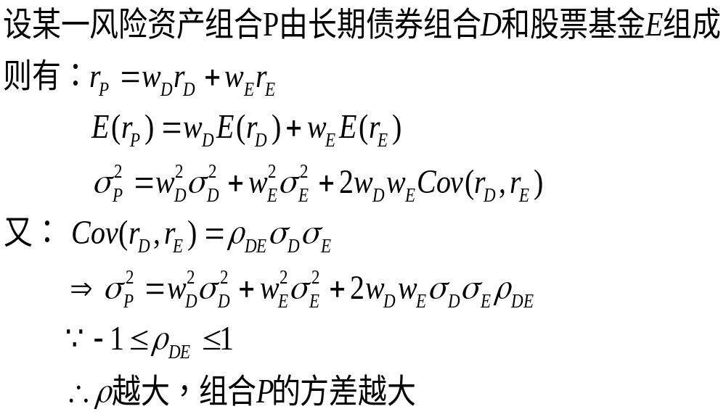
3.8 两种风险资产的投资组合
Notes:
在上一节我们考虑了多种证券等权重构造组合的分散化问题。现在开始研究有效分散，给定任何期望收益我们构造最低风险的风险资产组合。
因为两种资产的资产组合相对易于分析，而且其原理也可应用于多个资产组合。所以我们讨论两个资产的风险组合P。一个是专门投资于长期
债券的债券资产组合D，一个是专门投资于股权证券的股票基金E。投资于债券基金的份额为w_D，剩下部分1-w_D，记作w_E，投资于股票基金，这一资产组合的投资收益r_p为r_p＝ w_Dr_D＋w_Er_E。其中r_D为债券基金的收益率， r_E为股权基金的收益率。从第6章中的内容可以看出，资产组合的期望收益是资产组合中各种证券的期望收益的加权平均值

Slide 41
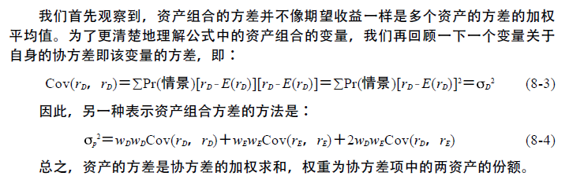

Slide 42
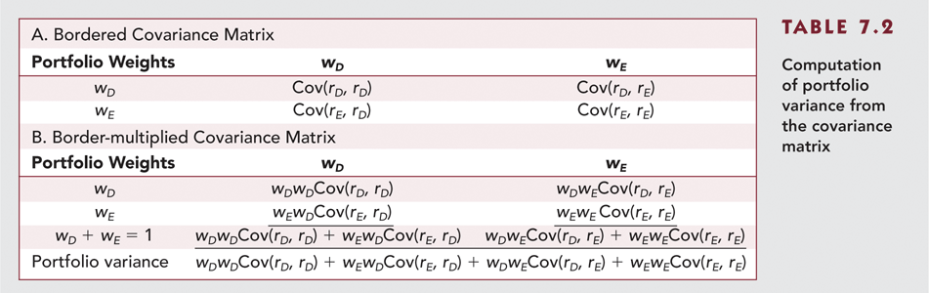
表3.7.2 通过协方差矩阵计算投资组合方差
Notes:
表7-2A表示两个共同基金收益的协方差矩阵，在每一基金中是资产组合的投资权重。表7-2B提供了一个快速计算资产组合方差的方法：协方差矩阵中的每个因子与行、列中的权重相乘，把四个结果相加，就可以得出式( 8-4 )中给出的资产组合方差。下面我们可以对相关系数进行讨论，从而得到组合P
的标准差与两个基金标准差的关系。

Slide 43
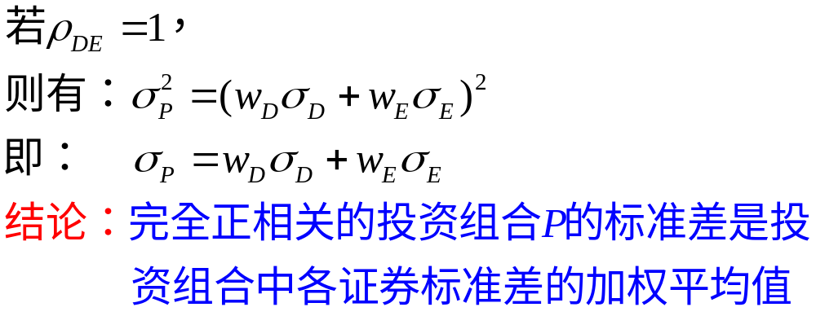
情况一：完全正相关

Slide 44
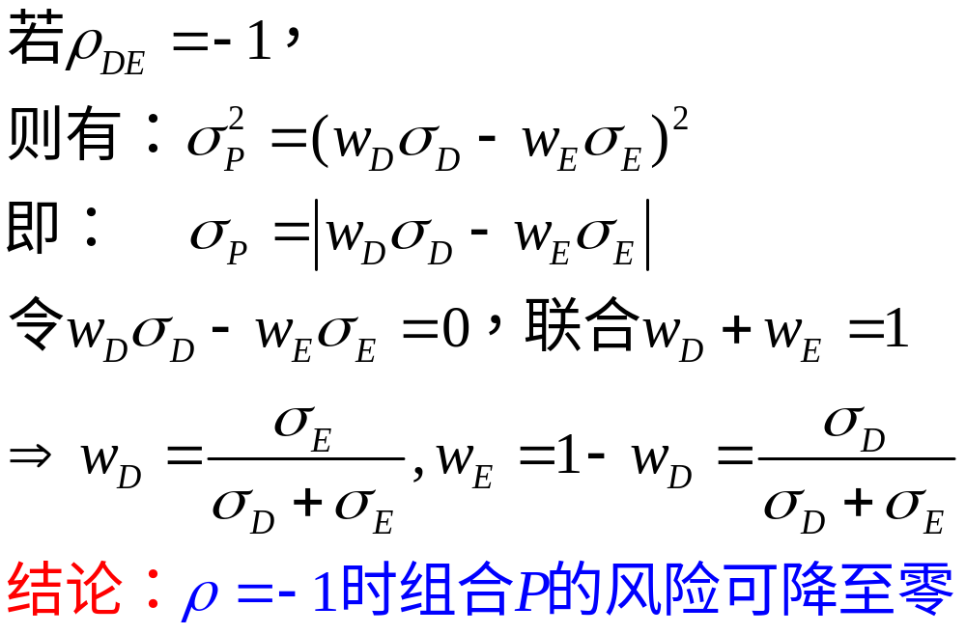
情况二：完全负相关

Slide 45
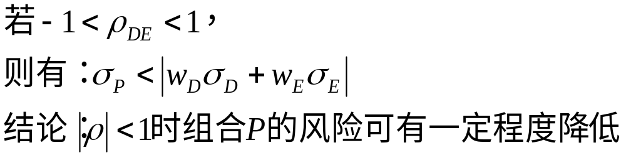
情况三：介于两者之间

Slide 46
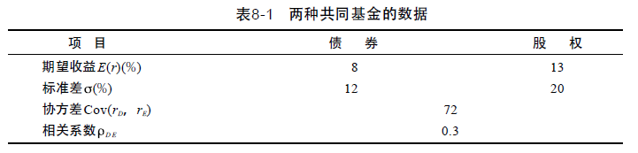

Notes:
我们可以测算一下各种资产组合权重对期望收益和方差的影响。

Slide 47
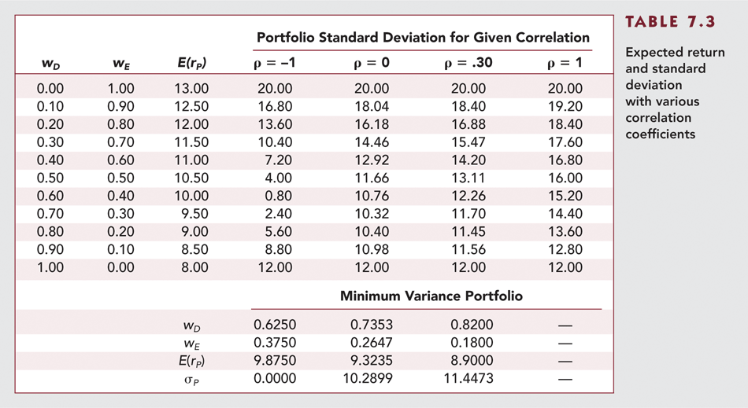
表3.7.3 不同相关系数下的期望收益与标准差
Notes:
假设我们改变债券的投资比例，这种改变对收益的影响在表7-3和图7-3中列出，当债券的投资比例从0到1（即股权投资从1到0）时，资产组合的期望收益率从13%（股票的期望收益率）下降到8%（债券的期望收益率）。

Slide 48
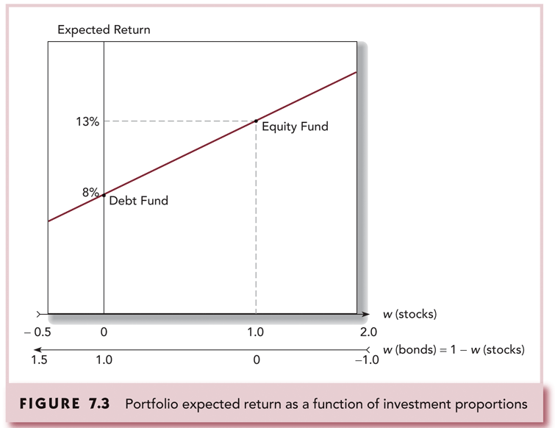
图3.7.3 组合期望收益为投资比例的函数
Notes:
图7.3：股权基金和债券基金收益率随权重的变化情况。++++如果w_D＞1，w_E＜0时，会发生什么情况呢？此时的资产组合策略是卖空股票基金，并把得到的资金投入到债券基金。这将降低资产组合的期望收益率。例如，当w_D＝2和w_E＝-1时，资产组合的期望收益率下降为2×8＋(-1 )×1 3＝3%，此时资产组合中债券的规模是组合净值的两倍。这个极端的头寸是通过作全部股票的空头来实现的。当w_D＜0和w_E＞1时，情况相反，投资策略应是作一债券基金的空头，把所得投入股票基金。

Slide 49
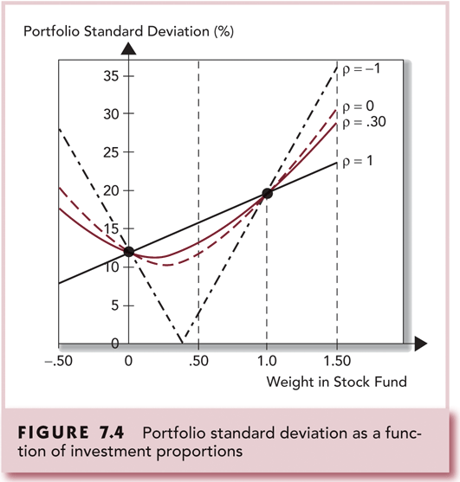
图3.7.4 作为投资比例函数的组合标准差
Notes:
当然，改变投资比例还会影响资产组合的标准差。表7-3给出了根据（7-7）式计算的不同组合权重时的组合标准差。图7-4显示了组合标准差与资产组合权重的关系。首先看一下Pho_DE＝0 .3时的实线，此图显示，当股权投资的比例从0增加到1时，资产组合的标准差首先因分散投资而下降，但随后上升，因为资产组合中股权先是增加，然后全部投资都集中于股权，从集中到分散，再到集中。只要基金之间的相关系数不是太高，这一类型总是有效率的。当两个基金的正相关性非常高时，组合的标准差随着组合由低风险向高风险资产转移而上升。补充P131页（1）-（5），P132页（1）

Slide 50
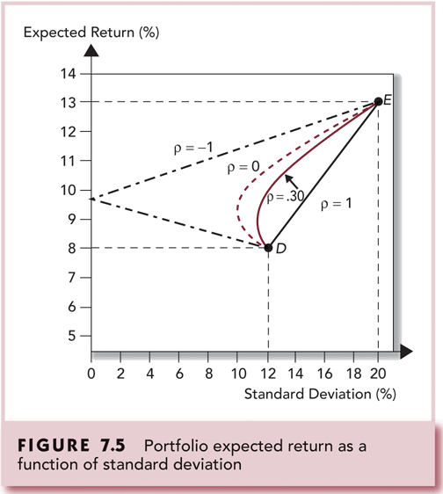
图3.7.5 投资组合的期望收益为标准差的函数
Notes:
补充P132页（2）-（5）

Slide 51
相关概念
最小方差投资组合(Minimum-variance Portfolio)
投资组合的机会集合（Portfolio opportunity set）
， 即由两种相关资产可构造出的资产组合的所有期望收益 和方差的组合。
有效组合（Efficient portfolio ）：给定风险水平下的具有最高收益的组合或者给定收益水平下具有最小风险的组合。

Slide 52
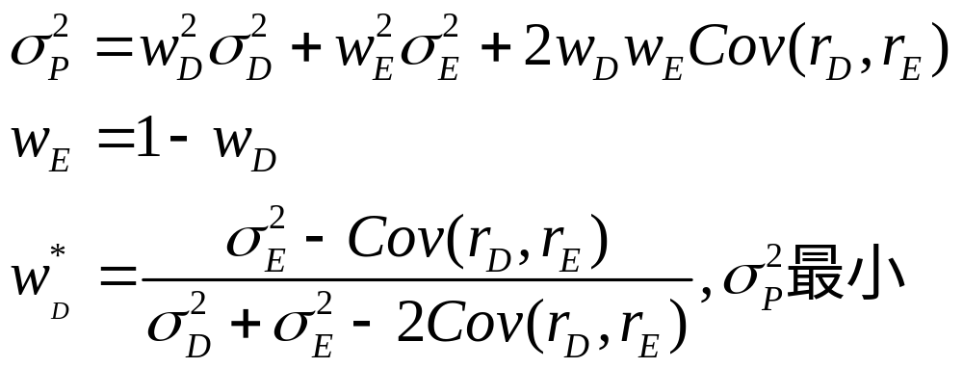
两风险资产组合最小风险权重

Slide 53
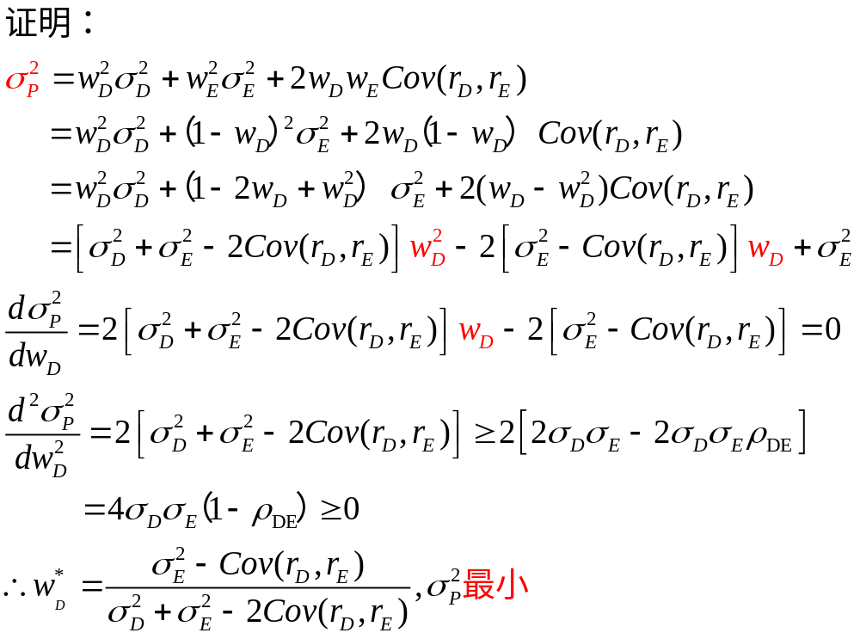

Slide 54
风险厌恶与最优投资比例
E(r_{p})=w_{D}E(r_{D})+w_{E}E(r_{E})= E(r_{E})+ [E(r_{D})-E(r_{E})] w_{D}
σ_{P}²=w_{D}²σ_{D}²+(1-w_{D})²σ_{E}²+2w_{D}(1-w_{D}) Cov(r_{D},r_{E})
=[σ_{D}²+ σ_{E}²-2Cov(r_{D},r_{E})] w_{D}²-2[σ_{E}²-Cov(r_{D},r_{E})] w_{D}
+ σ_{E}²
U= E(r_{p})-0.5A σ_{P}²
=-0. 5A [σ_{D}²+ σ_{E}²-2Cov(r_{D},r_{E})] w_{D}²+
[E(r_{D})-E(r_{E})+A(σ_{E}²-Cov(r_{D},r_{E}))] w_{D}+
E(r_{E})-0. 5Aσ_{E}²
要最大化U, 则w_{D}=?

Slide 55
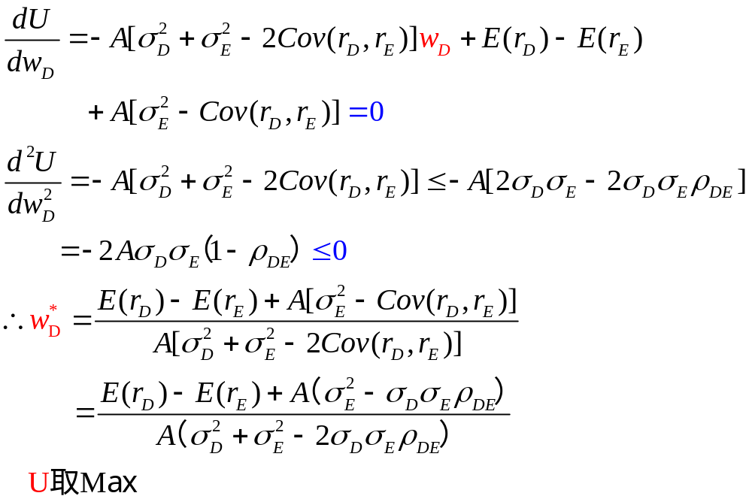
解答

Slide 56
3.9 资产在股票、债券与国库券之间的配置
3.1-3.6论述资产在无风险资产（如国库券）与风险资产组合（如股票、债券组合）之间的配置
3.7-3.8论述资产在风险资产组合（如股票、债券组合）内部之间的配置
本小节可以看作是前面的一个小综合:探讨资产在股票、债券与国库券之间的配置，这是资产组合配置理论中最重要的投资决策问题。
Notes:
（接ppt)正如大部分投资专家认识到“真正重要的决策是如何在股票、债券和安全性最好的短期国库券中分配你的资金”。在上一部分，我们讨论了两种风险资产构成的组合。在此基础上，我们引入第三个资产—无风险资产组合。这可以使我们处理好资金在三种关键资产：股票、债券与无风险货币市场证券之间的配置，一旦投资者掌握了这个原则，他将可以很容易地构造由多种风险资产组成的资产组合。

Slide 57
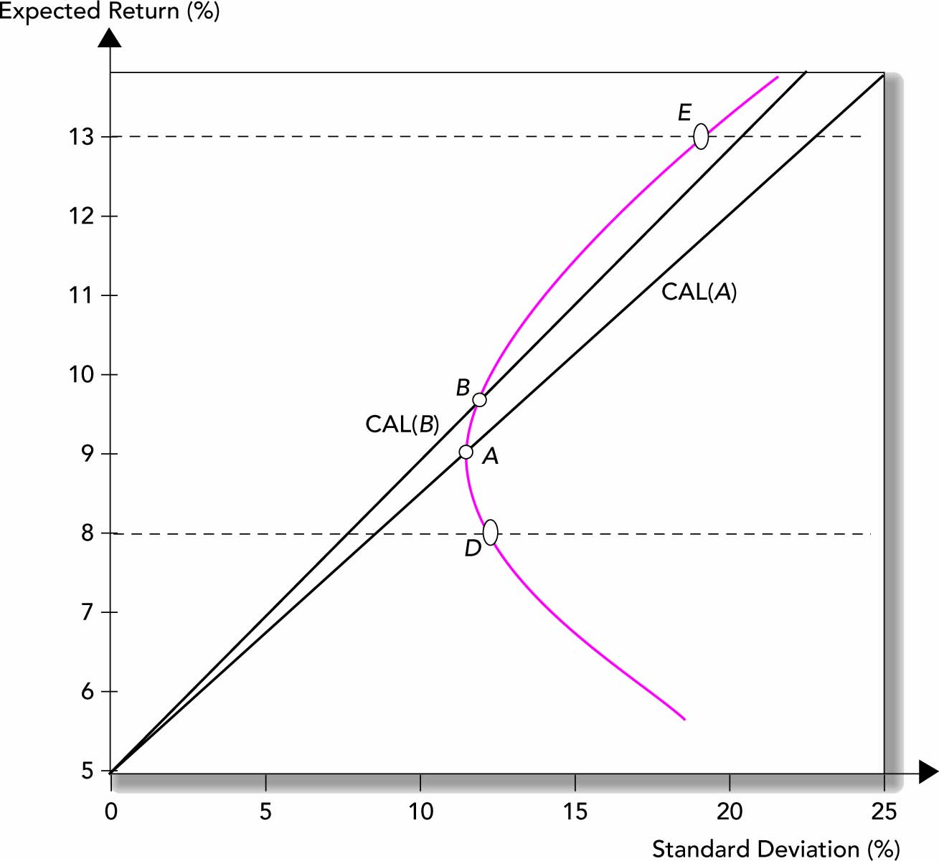
Figure 3.7.6 The Opportunity Set of the Debt and Equity Funds and Two Feasible CALs
两个风险资产和一个无风险资产的最优组合
9.5
8.9
S_{B}=(9.5-5)/11.7=0.38
S_{A}=(8.9-5)/11.45=0.34
11.7
11.45
Notes:
如果我们的资产组合中的风险资产仍然是债券基金与股票基金，但是，现在我们也投资于年收益率为5%的无风险短期国库券，这时情况会怎么样呢？我们先看图解，图3-7-6显示了表3-7-1
中债券和股票基金构成的可行集。两条可能的资本配置线（ CAL）从无风险利率（ rf＝5%）连到两种可行的资产组合。第一条可能的资本配置线通过最小方差的资产组合A，即由82%的债券与1 8%的股票组成的资产组合（表3-7-3底部）。资产组合A的期望收益为8.9%，标准差为11 .45%。由于国库券利率为5%，报酬与波动性(夏普）比率，即资本配置线的斜率为S_A=(E(r_A)-r_f)/sigma_A=(8.9-5)/11.45=0.34。补充P133页

Slide 58
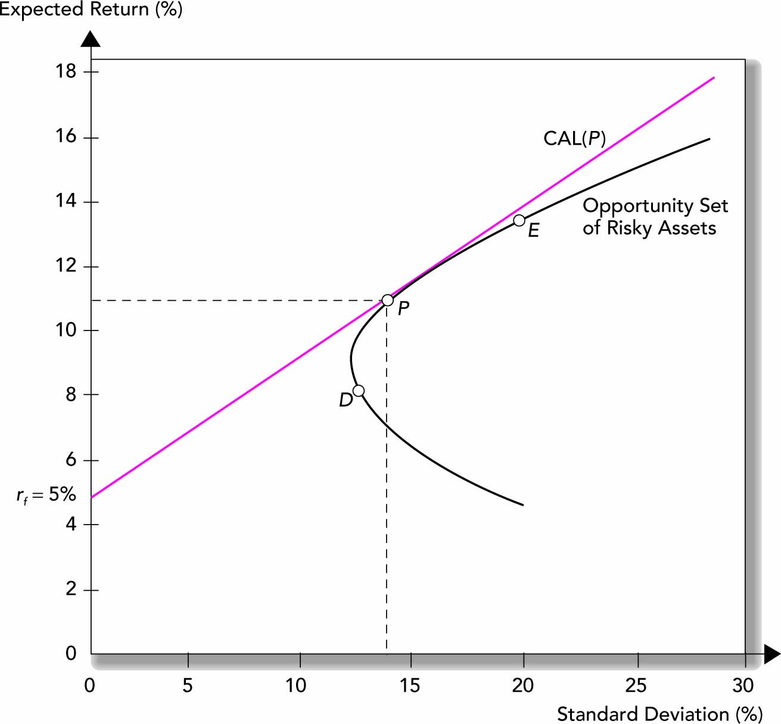
Figure 3.7.7 The Opportunity Set of the Debt and Equity Funds with the Optimal CAL and the Optimal Risky Portfolio
11
14.2

Slide 59
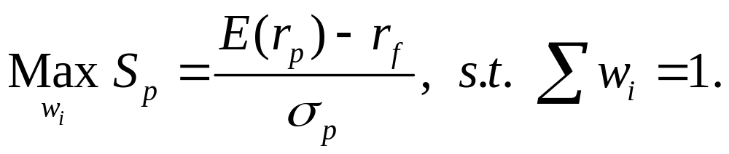
最优风险资产组合的权重
E(r_{p})=w_{D}E(r_{D})+w_{E}E(r_{E})= E(r_{E})+ [E(r_{D})-E(r_{E})] w_{D}
σ_{P}²=w_{D}²σ_{D}²+(1-w_{D})²σ_{E}²+2w_{D}(1-w_{D}) Cov(r_{D},r_{E})
=[σ_{D}²+ σ_{E}²-2Cov(r_{D},r_{E})] w_{D}²-2[σ_{E}²-Cov(r_{D},r_{E})] w_{D}
+ σ_{E}²
S_{P}=[E(r_{p})-r_{f}]/ σ_{P}={E(r_{E})+ [E(r_{D})-E(r_{E})] w_{D}-r_{f}}/{σ_{D}²+ σ_{E}²-
2Cov(r_{D},r_{E})] w_{D}²-2[σ_{E}²-Cov(r_{D},r_{E})] w_{D}+ σ_{E}²}^{1/2}
^{Max}S_{P}, w_{D}=?
Notes:
在实践中，当我们试图从更多的风险资产中构造最优风险组合时，我们需要用电子数据表或计算机程序来解出最优的资产组合。详细可以参考附录7A。但为了展示组合最优化的一些问题，下面我们还是使用两个风险资产和一个无风险资产来构造，在这种更简单情形下，我们可以推导出各资产最优组合中的权重公式。目标是确定使资本配置线斜率最高的权重w_D和w_E。因此，问题转化为最大化组合资本配置线的斜率。对S_p关于w_D求导，令其为零，然后求出w_D.

Slide 60
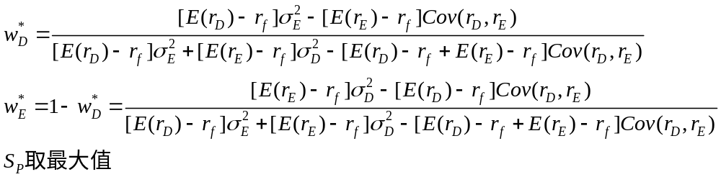
最优风险资产组合的权重解

Slide 61
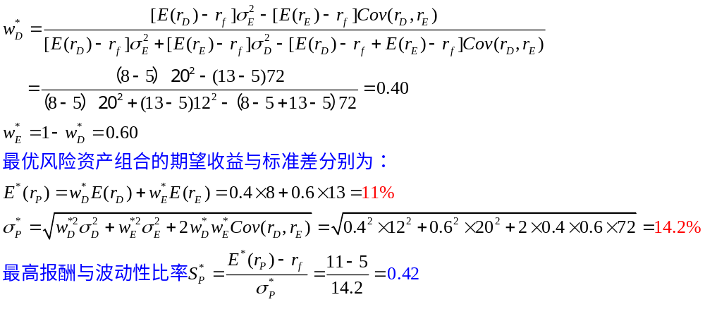
最优风险资产组合&最优完整资产组合的计算
教材例7.2&例7.3：已知E(r_{D})=8%, σ_{D}=12%, E(r_{E})=13%, σ_{E}=20%, Cov(r_{D},r_{E})=72(基点）， r_{f}=5%
则最优风险资产组合权重解为：

Slide 62
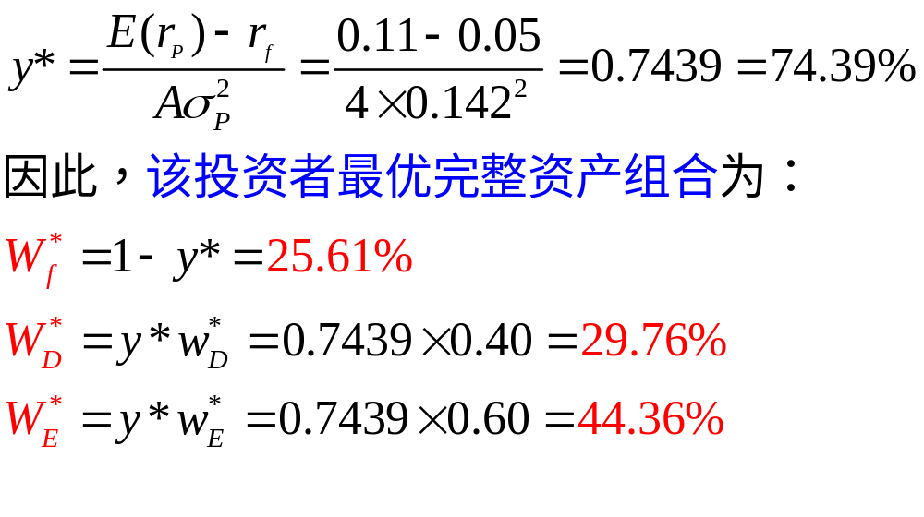
最优风险资产组合&最优完整资产组合的计算
面对已经确定的最优风险资产组合P，加入无风险资产F，设某投资者的风险厌恶系数A=4，由最优风险资产头寸公式得：
Notes:
在第6章中，在给定最优风险资产组合和由这个资产组合与国库券产生的资本配置线下，可以得到整个最优投资组合。现在我们已经构造了一个最优风险资产组合P，我们可以用一个个人的投资风险厌恶程度A来计算投资于整个资产组合的风险部分的最优比例。因此，这个投资者将74.39%的资金投资于风险组合P，25.61%的资金投资于短期国库券。资产组合P中包括40%的债券和60%的股票，因此债券所占的比例为29.76%，股票所占的比例为44.63%。这个资产配置问题的图表解在图3-7-8和图3-7-9中给出。

Slide 63

Figure 3.7.9 The Proportions of the Optimal Overall Portfolio

Slide 64




Figure 3.7.8 Determination of the Optimal Overall Portfolio
11
E*(r_{C})
14.2

Slide 65

E(r_{C})和σ_{C}的计算
Notes:
整个投资组合的收益率和标准差为：

Slide 66
确定完整资产组合的三部曲
（一）确定所有各类证券的风险-收益特征（如期望收益、方差、协方差等，形成风险资产的机会集）
（二）确定最优风险资产组合：
１.根据最优风险资产组合的权重公式计算最优风险
资产组合P；
２.根据计算出来的权重确定该最优风险资产组合相
应的期望收益和方差。
（三）把基金（资金）配置在已确定的最优风险资产组合
和无风险资产上：
１.根据最优风险资产头寸公式计算风险资产组合P
和无风险资产的权重；
２. 计算出完整资产组合中每一种风险资产和无风
险资产的相应权重（投资比例）和投资份额。
Notes:
现在我们简要总结一下构造整个组合的步骤：+++。在进行进一步分析之前，我们回忆一下两种风险资产：债券与股票的共同基金，它们都是已经分散化的资产组合。这些在各自资产组合内的分散化必然比没有分散的单一证券的风险要大大降低。例如，平均股票收益率的标准差约为50%（参见图7-2），相比较，我们的股票指数基金的标准差只有20%，大约等于标准普尔500资产组合的历史标准差。这就是一类资产中分散化的重要性的证据。优化资产在债券与股票之间的配置，可以有利于改善整个资产组合的酬报与波动性比率。股票、债券与国库券的资本配置线（参见图3-7-8）显示了整个资产组合的标准差将进一步降低至18%，并维持原有的与股票资产组合相同的13%的期望收益率。

Slide 67

Notes:
整个投资组合的收益率和标准差为：

Slide 68
3.10 马科维茨的投资组合选择模型
3.10.1 证券选择
马科维茨（Harry Markowitz）1952年3月在 Journal of Finance发表了论文“Portfolio Selection”，标志着现代投资理论的诞生。
马科维茨1927年8月出生于芝加哥一个店主家庭，获得芝加哥大学经济学博士学位。在研究生期间，他作为库普曼的助研，参加了计量经济学会的证券市场研究工作。他的导师是芝加哥大学商学院院长，《财务学杂志》主编凯彻姆教授。凯要马科维茨去读威廉姆斯的《投资价值理论》一书。
马科维茨想为什么投资者并不简单地选内在价值最大的股票，他终于明白，投资者不仅要考虑收益，还担心风险，分散投资是为了分散风险。同时考虑投资的收益和风险，马科维茨是第一人（当时主流意见是集中投资）

Slide 69
马科维茨运用线性规划来处理收益与风险的权衡问题，给出了选择最佳资产组合的方法，完成了论文，1959年出版了专著，不仅分析了分散投资的重要性，还给出了如何进行正确分散的方法。
马科维茨的贡献是开创了在不确定性条件下理性投资者进行资产组合投资的理论和方法，第一次采用定量的方法证明了分散投资的优点。他用数学中的均值方差，使人们按照自己的偏好，精确地选择一个确定风险下能提供最大收益的资产组合或在确定收益下能提供最小风险的资产组合。马科维茨于1990年获得诺贝尔经济学奖。

Slide 70
马科维茨的资产组合选择模型的深入
1955-1956年，托宾发现马克维茨假定投资者在构筑资产组合时是在风险资产的范围内选择，没有考虑无风险资产和现金，实际上投资者会在持有风险资产的同时持有国库券等低风险资产和现金的。由于利率是波动的，投资者通常会同时持有流动性资产和风险资产。
他还指出，投资者并不是简单地在风险资产和无风险资产这两种资产之间进行选择，实际上风险资产有许多种
， 因此，他得出：各种风险资产在风险资产组合中的比例与风险资产组合占全部投资的比例无关。这就是说
，投资者的投资决策包括两个决策，资产配置和证券选择。而后者应依据马科维茨的模型。即无论风险偏好何样的投资者的风险资产组合都应是一样的。托宾的理论不仅使凯恩斯理论有了更坚实的基础，也使证券投资的决策分析方法更深入，也更有效率。

Slide 71
马科维茨的资产组合选择模型的基本思想
基本假设
（1）投资者仅仅以期望收益率和方差（标 准差）
来评价资产组合（Portfolio）
（2）投资者是不知足的和风险厌恶的，即投资者
是理性的。
（3）投资者的投资为单一投资期，多期投资是单
期投资的不断重复。
（4）投资者希望持有有效资产组合。
Notes:
组合构造问题可以归纳为多个风险资产和一个无风险资产的情况。在两种风险资产的例子中，该问题有三步：第一，我们要从可能的风险资产组合中识别出风险-收益组合；第二，我们通过资产组合权重的计算，找出最优风险资产组合，此时有最大斜率的资本配置线；最后，我们通过加入无风险资产，找到完整的由无风险资产和最优风险组合构成的资产组合。在详细
介绍这一过程之前，我们先做一概述。

Slide 72

Figure 3.7.10 The Minimum-Variance Frontier of Risky Assets
最小方差边界
Notes:
第一步是决定投资者可能的风险-收益机会，由风险资产的最小方差边界（minimum-variance frontier）来表示。这一边界表示为在给定组合期望收益的条件下方差最低的组合点描成的曲线。在给定一组期望收益、方差和协方差数据时，我们可以计算出任何有特定期望收益的资产组合的最小方差。对期望收益与标准差相对应的点进行连接，就可以得到图3-7-10。+++应该注意的是，所有单个资产都位于边界的内右侧，至少当我们允许通过卖空来构造风险资产组合时是这样的。 这告诉我们，由单个资产构成的风险组合不是最有效的，分散化投资可以提升期望收益降低风险。

Slide 73

Figure 3.7.11 The Efficient Frontier of Risky Assets with the Optimal CAL
风险资产有效边界（有效前沿）
Notes:
所有落在最小方差边界上，从全局最小方差资产组合往上都是可能的最优风险-收益组合，因而可以作为最优的资产组合，我们把落在全局最小方差以上的边界称为风险资产有效边界（efficient-frontier of risky assets）。因为对于所有低于最小方差边界的资产组合，都可以在它正上方找到一个相同的标准差，但收益更大的资产组合，因此在全局最小方差边界以下部分的资产组合是非有效的。+++优化计划的第二部分包含无风险资产的最优化。和以前一样，我们寻找报酬-波动性比率最高的资本配置线（即有最陡斜率的资本配置线），参见图3-7-11。
这条资本配置线优于其他资本配置线，与有效率边界相切，切点是最优风险组合P。这条线优于任一条可能的线（虚线穿过了边界），资产组合P是最优风险资产组合。最后一步是投资者要在最优风险资产组合P与国库券间选择合适的比例构成最终的资产组合，这正是图3-7- 8所作的。补充P136页

Slide 74

3.10.2 资本配置和分离特性
Figure 3.7.13 Capital Allocation Lines with Various Portfolios from the Efficient Set
Notes:
我们已经得到了有效率边界，下面将进行第二步，引入无风险资产。图3-7-13给出了有效率边界和三条从有效率集中选择的资产组合的资本配置线。和以前一样，把资本配置线向上旋转知道与有效边界相切，切点为最优风险资产组合P。且该资本配置线的报酬-波动性比率最大，这时投资经理的任务已完成，资产组合P就是投资经理为客户找到的最优风险资产组合。最今人惊叹的结论是，投资经理会给所有客户提供相同的风险资产组合P，而不顾他们的风险厌恶程度。客户不同的风险厌恶程度可通过在资本配置线上选择不同的点来实现。这样，不同客户的选择体现在风险厌恶者在无风险资产中多投资，而少投资于最优风险资产组合。但是，所有客户都使用资产组合P作为最优风险投资工具。这一结果称为分离特性。

Slide 75
重要结论：分离定理
无论投资者的偏好如何，CAL与有效边界的切点就是最优投资组合，形象地，该直线将无差异曲线与风险资产组合的有效边界分离了。
分离定理（Separation theorem）：投资者对风险的规避程度与该投资者风险资产组合的最优构成是无关的。
所有的投资者，无论他们的风险规避程度如何不同，都会将切点组合（风险组合）与无风险资产混合起来作为自己的最优风险组合。因此，无需先确知投资者偏好，就可以确定风险资产最优组合。
风险厌恶较低的投资者可以多投资风险基金M，少投资无风险证券F，反之亦反。
Notes:
无差异曲线：效用相同的所有资产组合连在一起构成的曲线。

Slide 76
分离定理对资产组合选择的启示
若市场是有效的，由分离定理，资产组合选择问题可以分为两个独立的工作，即资本配置决策（Capital allocation decision）和资产选择决策（Asset allocation decision）。
资本配置决策：考虑资金在无风险资产和风险资产组合之间的分配。
资产选择决策：在众多的风险证券中选择适当的风险资产构成资产组合。
由分离定理，基金公司可以不必考虑投资者偏好的情况下，确定最优的风险组合。

Slide 77

分散化的力量
Notes:
定义平均方差，平均协方差得出组合的方差。补充P140页（1）-（4）段。

Slide 78

表3.7.4 Risk Reduction of Equally Weighted Portfolios in Correlated and Uncorrelated Universes
Notes:
补充P140页（5）-（7）。

Slide 79
资产组合理论的优点
首次对风险和收益进行精确的描述，解决对风险的衡量问题，使投资学从一个艺术迈向科学。
分散投资的合理性为基金管理提供理论依据。单个资产的风险并不重要，重要的是组合的风险。
从单个证券的分析，转向组合的分析

Slide 80
资产组合理论的缺点
当证券的数量较多时，计算量非常大，使模型应用受到限制。
解的不稳定性。
重新配置的高成本。
因此，马科维茨及其学生夏普就可是寻求更为简便的方法，这就是后面要学习的指数模型和CAPM

